Slide 1
Analyse de Manganèse

Slide 2
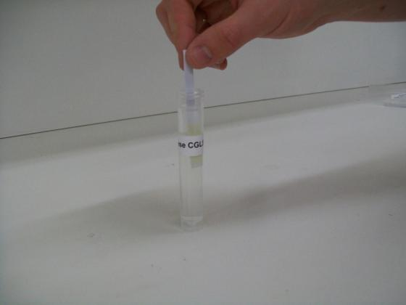
1. Étiquetez les fioles selon la provenance de l’eau qui y sera testée. 2. Testez l’échantillon de valeur limite des recommandations canadiennes (VLRC) de manganèse en premier. 3. Tenez l’échantillon à tester dans une main, et de l’autre immergez une bande d’essai #1, faites de légers mouvements de va-et-vient pendant 20 secondes. Retirez la bande et jetez-la (le fiole n’est pas supporter dans le photo pour que le fiole soit visible).

Slide 3
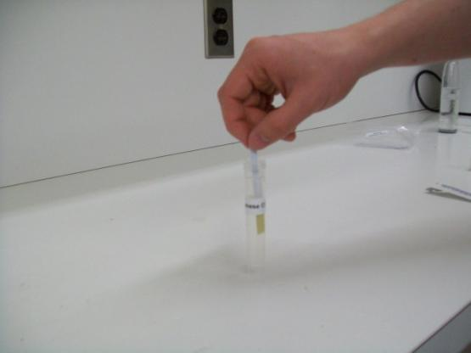
4. Immergez une bande d’essai #2, faites de légers mouvements de va-et-vient pendant 20 secondes. Retirez la bande et jetez-la.

Slide 4
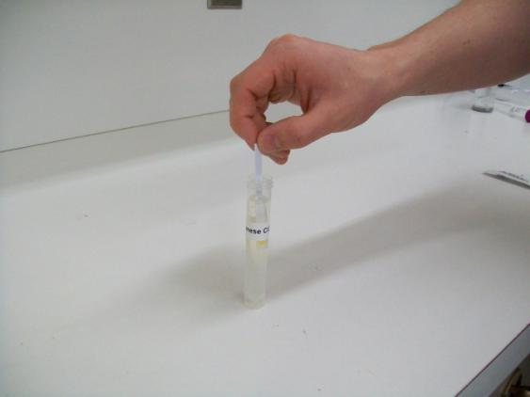
5. Immergez une bande d’essai #3, faites de légers mouvements de va-et-vient pendant 30 secondes.

Slide 5
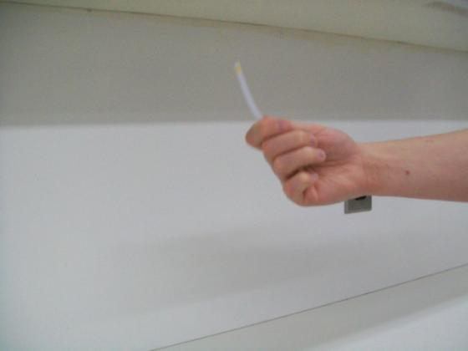
5. (Continuer) Retirez la bande et secouez-la une fois pour enlever l’excédent d’eau.

Slide 6
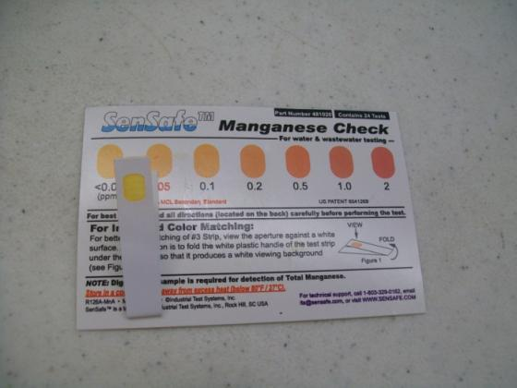
6. Pour déterminer la concentration de manganèse en mg/l (ou en ppm, parties par million, ces deux unités étant identiques), attendre 90 secondes et identifier sur le nuancier la couleur la plus proche de celle de la bande. Afin de mieux identifier la couleur, pliez la bande en deux, de façon à ce que l’ouverture apparaisse sur un fond blanc. 7. Prenez note de vos résultats. 8. Remplissez les fioles de 10 ml avec leurs échantillons respectifs. Répétez les étapes 3 à 7 avec les 4 autres échantillons.

Slide 7
Résultats: Comparez vos résultats à l’échantillon de valeur limite des recommandations canadiennes (VLRC) de manganèse. Ce dernier devrait avoir une valeur très proche de 0,05 mg/l (limite recommandée). Une couleur plus foncée signifie que l’eau n’est pas dans la norme prévue par le gouvernement canadien.

